Slide 1
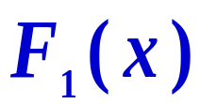
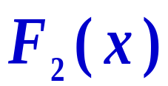
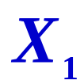
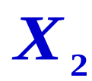
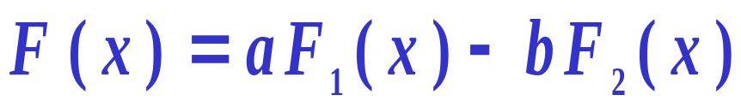
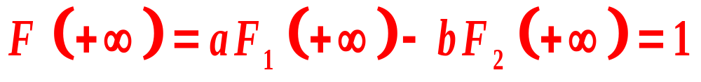
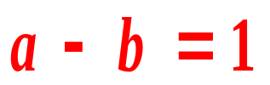
第二章习题
1、 设 , 为随机变量 , 的
分布函数. 为使 为一
分布函数，在下列给定的各组数值中应取
A. a=3/5, b= -2/5; B. a=2/3, b= 2/3
C. a= - 1/2, b= 3/2; D. a=1/2, b= -3/2
解:
答案为 A
提示:由
得

Slide 2
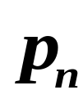
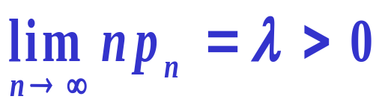
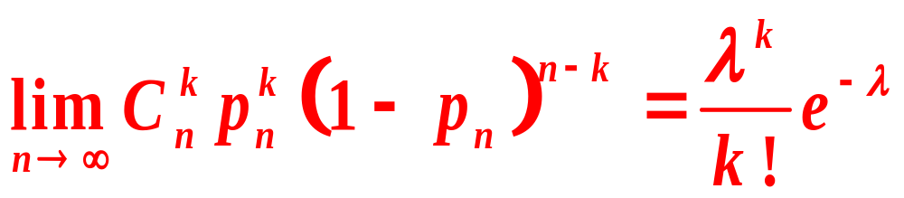
Poisson定理
设在n重贝努里试验中，以 代表事件A在一次
试验中发生的概率，它与试验总数n 有关。若
则

Slide 3
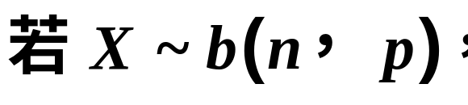
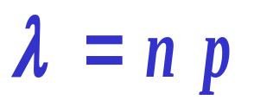
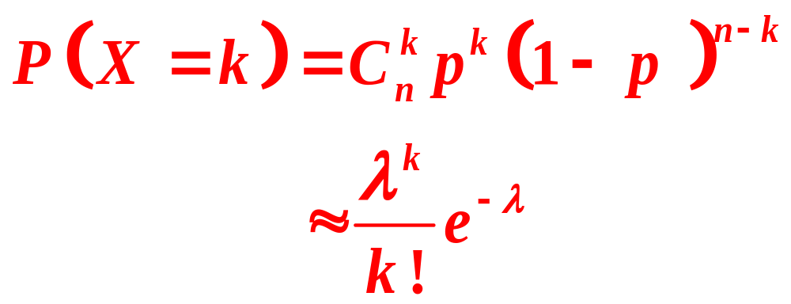
Poisson定理的应用
—二项分布与泊松分布关系
由 Poisson 定理，可知
则当 n比较大，p 比较小时
令
有
说明 当 n ≥20, p ≤0.05 时，近似效果很好。

Slide 4
2、设有 80 台同类型的设备，各台工作是相互独立
的，发生故障的概率都是0.01，且一台设备的故
障能由一个人处理。考虑两种配备维修工人的方
法：
其一，由 4 人维护，每人负责 20 台；
其二，由 3 人，共同维护 80 台
试比较这两种方法在设备发生故障时不能及时维
修的概率的大小。

Slide 5
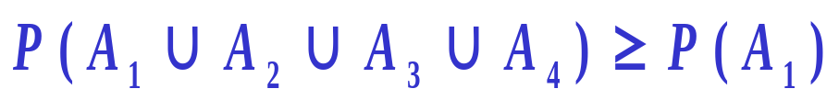
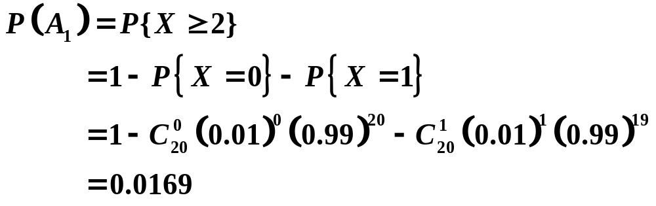
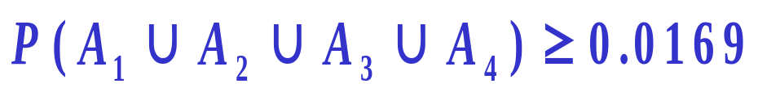
解 第一种方法：
以 X 记“第1人负责的20台中同一时刻发生故障
的台数”，则 X ~ B ( 20，0.01）
以A_{i} 表示事件 “第 i人负责的20台中发生故障不能及时维修”
则 80 台中发生故障而不能及时维修的概率为
故

Slide 6
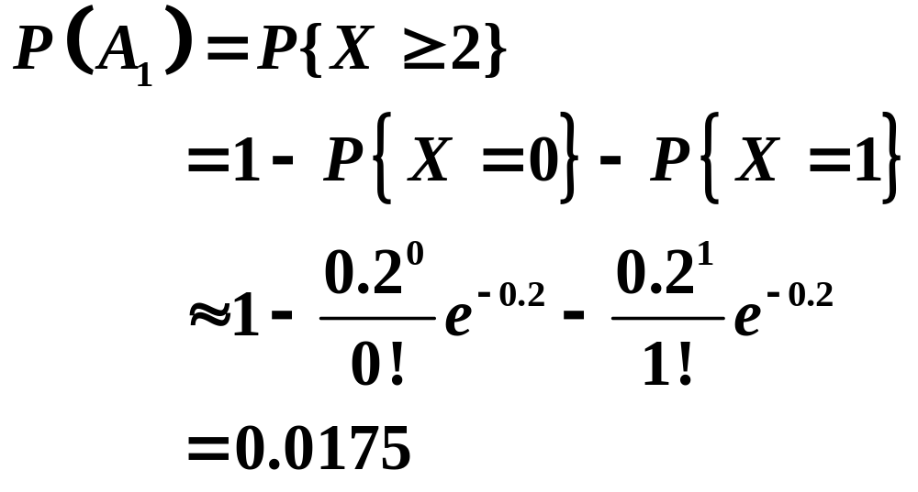
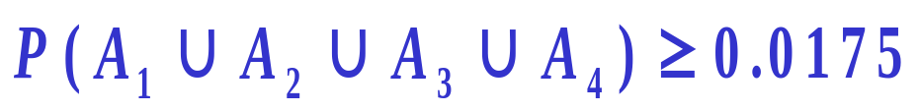
本问还可以用Poisson 定理所得的近似公式计算：
由于 n = 20, p = 0.01,
则 λ= n p = 20 × 0.01= 0.2
因此
故

Slide 7
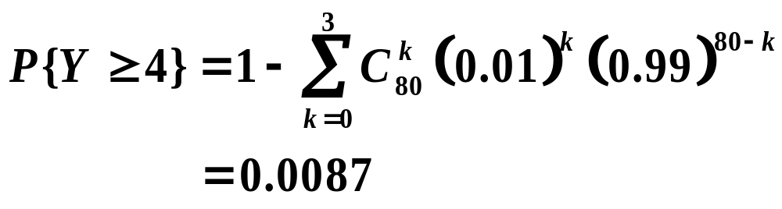
第二种方法：
以 Y 记“80 台中同一时刻发生故障的台数”
则 Y ~ b ( 80 , 0.01）
故 80 台中发生故障而不能及时维修的概率为

Slide 8
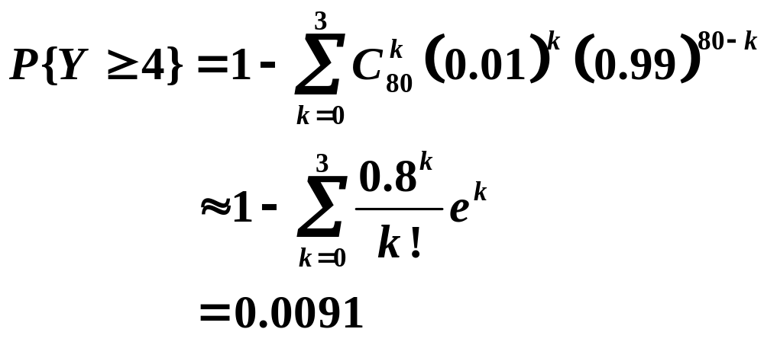
本问也可以用Poisson 定理所得的近似公式计算：
由于 n = 80, p = 0.01,
则 λ= n p = 80 × 0.01= 0.8
因此
同学们可以比较一下上述两问的结果，近似效果还是较好的。

Slide 9
结论 第二种方法中发生故障而不能及时维修
的概率小，且维修工人减少一人。运用
概率论讨论国民经济问题，可以有效地
使用人力、物力资源。

Slide 10
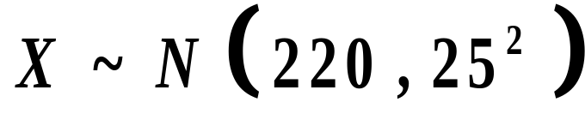
3、某种电子元件在电源电压不超过200伏、200~240伏、超过240伏三种情况下损坏的概率分别为0.1 、 0.001 及 0.2，设电源电压
求（1）此种电子元件的损坏情况;
（2）此种电子元件损坏时，电源电压在
200~240伏的概率
解:(1)设 A = { 电子元件损坏 }
B1 = { 电压不超过200伏 }
B2 = { 电压为200~240伏 }
B3 = { 电压超过240伏 }

Slide 11
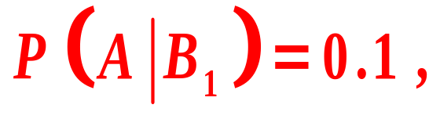
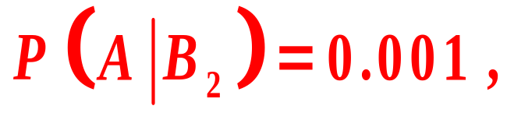
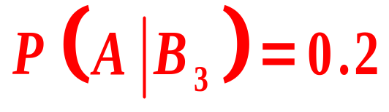
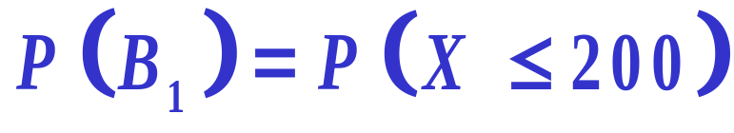
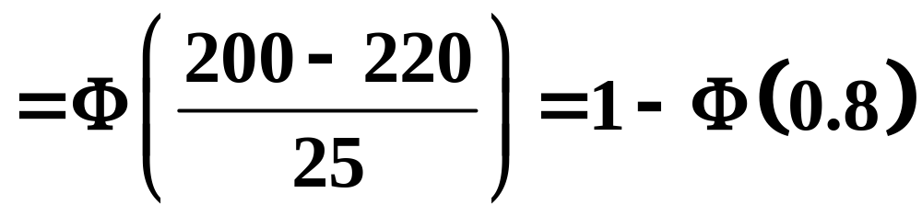

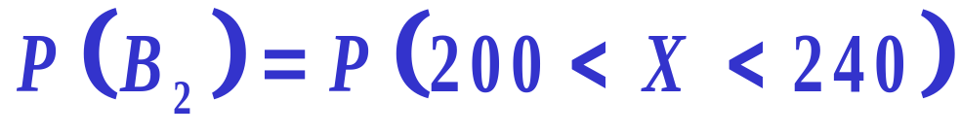
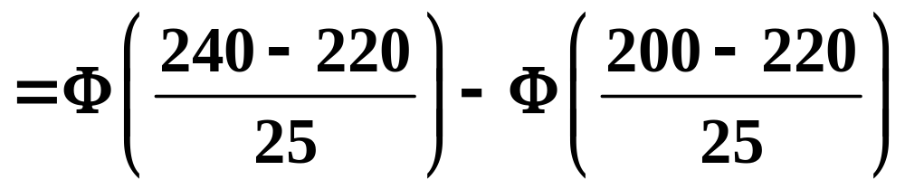
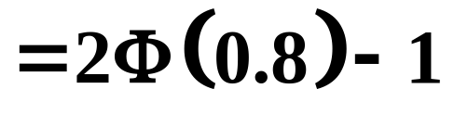

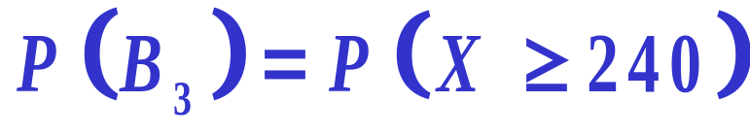
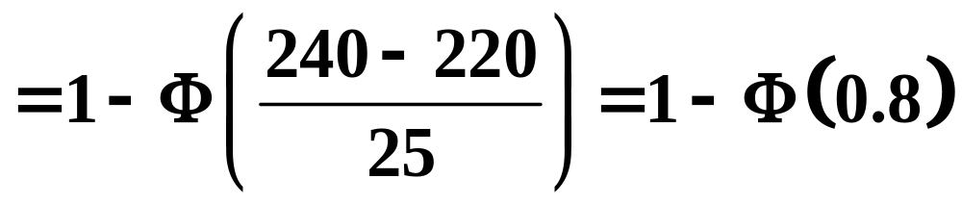

由已知得
且

Slide 12
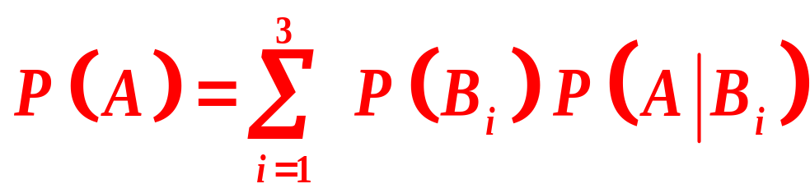

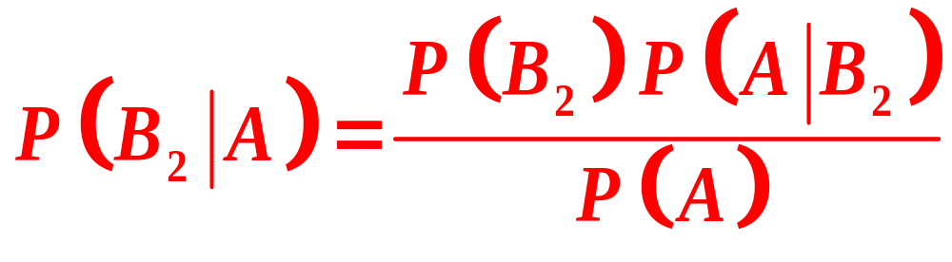
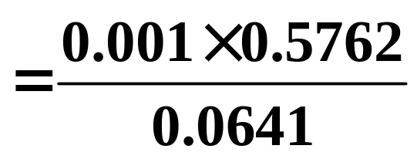

故，由全概率公式得
(2) 由贝叶斯公式得

Slide 13
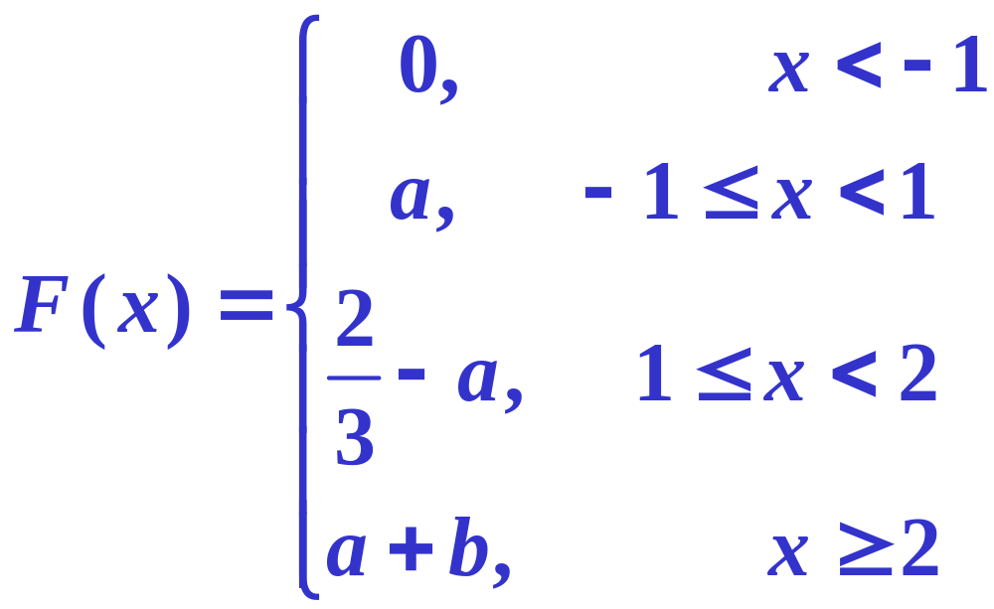
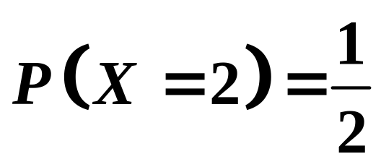
4、设离散型随机变量 X 的分布函数为
且 . 试确定常数 a , b ; 并求 X 的分布列

Slide 14
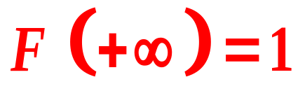
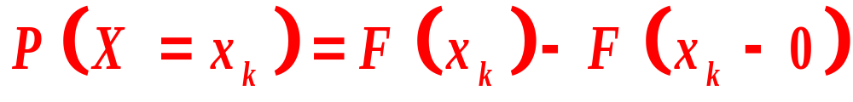
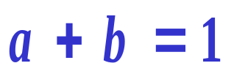
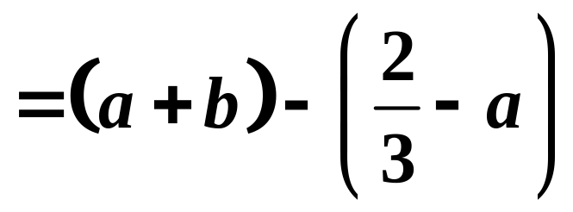
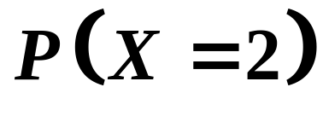
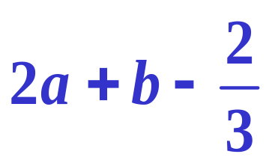
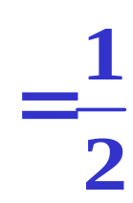

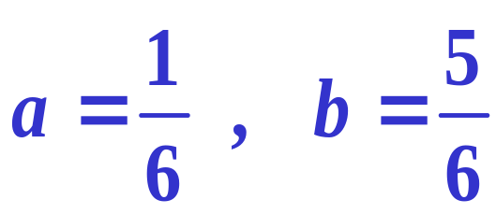
解: (1) 利用 及
得
‥‥‥‥‥‥‥‥(1)
‥‥(2)
解得

Slide 15
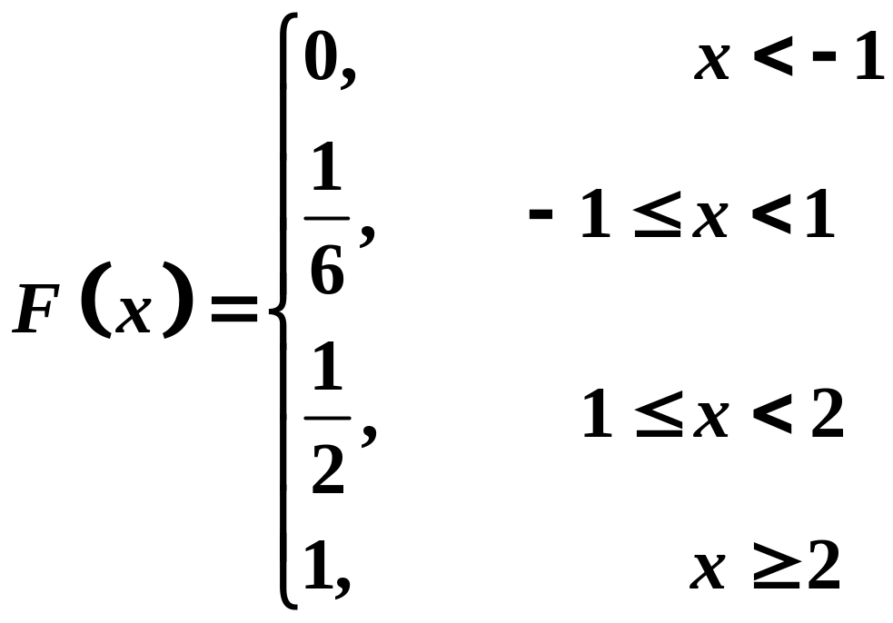


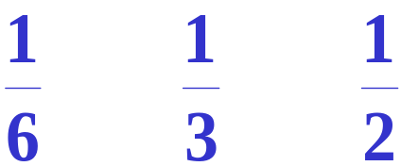

故
(2) X 的分布列为

Slide 16
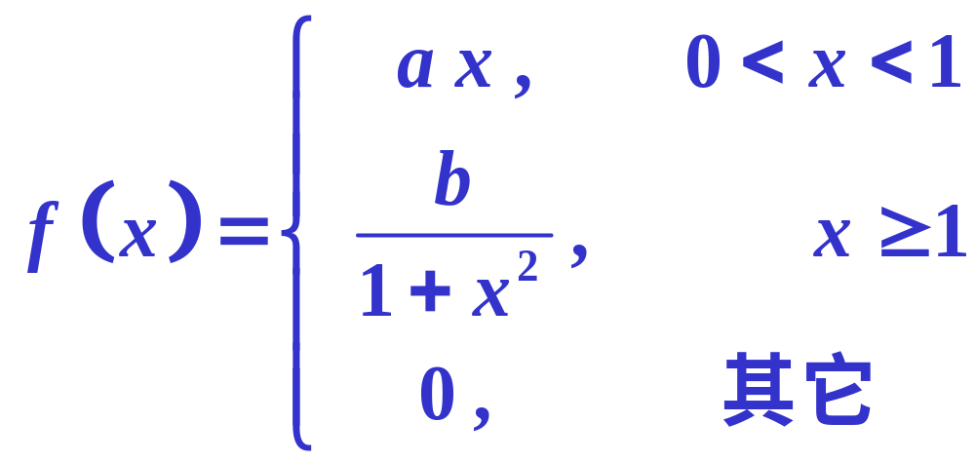
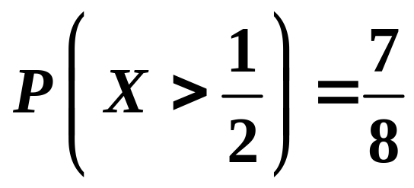
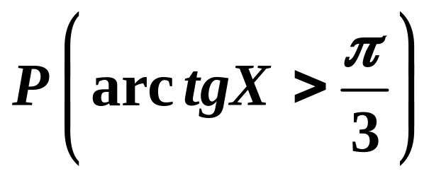
5、 设随机变量 X 具有概率密度
又
求: (1) 常数 a , b ;
(2) X 的分布函数 ;
(3)

Slide 17
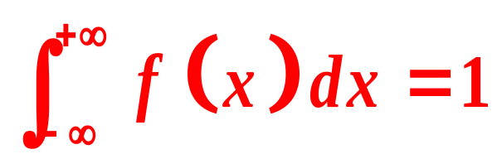





解:(1)由 得
又由 得

Slide 18









(2)利用 求分布函数
当 时,
当 时,
当 时,
故

Slide 19





(3)

Slide 20



6、设随机变量 X 的分布函数
(1) 确定 A ; (2) 求 X 的密度函数 f ( x ) ;
(3) 计算
解: (1) 由 得
A = 1

Slide 21








(2) 由 得
(3)
另解

Slide 22





7、已知 X 的概率分布为
其中 p + q = 1, 0 < p < 1,
求 Y = Sin X 的概率分布
解:

Slide 23






Slide 24






Slide 25

故 Y 的概率分布为
Y
-1 0 1
p_{i}

Slide 26









8、设随机变量 ，令
求 Y 的分布函数和概率密度
解:
(1)设 Y 的分布函数为 ，概率
密度为
当 时，
当 时，

Slide 27







因为 ，所以
故
即

Slide 28



(2)由 得

Slide 29







9、设随机变量 X 具有概率密度
求 的概率密度
解:(1)
当 时，

Slide 30







当 时，
当 时，
当 时，

Slide 31


故
(2)由 得

